Slide 1
Kính chào quý thầy cô
ÑEÁN DÖÏ GIÔØ MOÂN TIN HOC LỚP 6
CHUÙC CAÙC EM HOÏC TOÁT
TRƯỜNG THCS…….
Gv thực hiện:

Slide 2
KHỞI ĐỘNG

Slide 3
Trong cuộc sống hằng ngày có rất nhiều các hoạt động mà em thường thực hiện lặp với số lần nhất định và biết trước như:
Đánh răng ngày 2 lần
Ăn ngày 3 bữa chính
Đi học ngày 1 buổi
……..

Slide 4
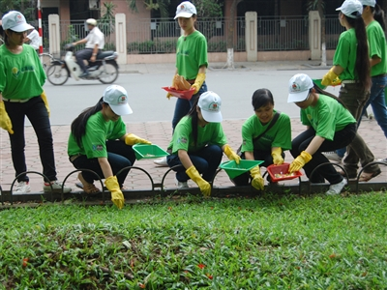
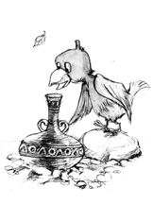
Ngược lại cũng có rất nhiều các hoạt động lặp với số lần chưa biết như:
Các bạn học sinh nhặt rác ở công viên.
- Học bài cho đến khi thuộc bài.
- Con quạ nhặt đá bỏ vào bình cho đến khi nước tràn ra.

Slide 5
TRÒ CHƠI AI NHANH HƠN
Luật chơi:
Các nhóm sẽ có thời gian 3 phút để ghi ra các đáp án của nhóm mình ra bảng phụ.
Đại diện nhóm đứng lên trình bày.
Nhóm nào ghi được nhiều đáp án đúng nhóm đó sẽ là người chiến thắng.
Hãy nêu các ví dụ khác về hoạt động lặp trong cuộc sống hằng ngày?

Slide 6
BÀI 4: CẤU TRÚC LẶP TRONG THUẬT TOÁN

Slide 7
BÀI 4: CẤU TRÚC LẶP TRONG THUẬT TOÁN
1. Vòng lặp.
Bài toán:
Tổ của bạn Trung có bốn thành viên cùng sưu tầm tranh kêu gọi bảo vệ môi trường. Bạn Trung cần tính tổng số tranh cả tổ thu thập được, biết rằng tranh của các thành viên thu thập không trùng nhau.
Em hãy mô tả thuật toán của bài toán trên?

Slide 8
BÀI 4: CẤU TRÚC LẶP TRONG THUẬT TOÁN
Thuật toán:
Đầu vào: Tổ có bốn bạn, mỗi bạn sưu tầm được một số bức tranh.
Đầu ra: Tổng số tranh cả tổ sưu tầm được.
Các bước của thuật toán:
Bước 1. Cho giá trị của Tổng đang có là 0.
Bước 2. Hỏi số tranh của một bạn (bạn thứ nhất), cộng thêm vào Tổng đang có.
Bước 3. Hỏi số tranh của một bạn (bạn thứ hai), cộng thêm vào Tổng đang có.
Bước 4. Hỏi số tranh của một bạn (bạn thứ ba), cộng thêm vào Tổng đang có.
Bước 5. Hỏi số tranh của một bạn (bạn thứ tư), cộng thêm vào Tổng đang có.
Bước 6. Thông báo giá trị của Tổng đang có là tổng số bức tranh cả tổ thu thập được.

Slide 9
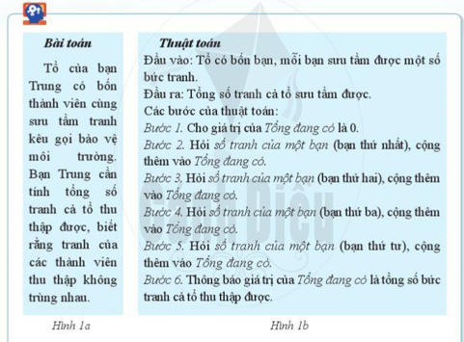
BÀI 4: CẤU TRÚC LẶP TRONG THUẬT TOÁN
1.Thuật toán trên có đúng là thuật toán để giải bài toán không?
=> đúng là thuật toán.

Slide 10
BÀI 4: CẤU TRÚC LẶP TRONG THUẬT TOÁN
2. Trong thuật toán trên những thao tác nào được lặp đi lặp lại và lặp bao nhiêu lần?
=>Số tranh của một bạn. Lặp lại 4 lần.

Slide 11
BÀI 4: CẤU TRÚC LẶP TRONG THUẬT TOÁN
Vậy khi nào ta cần dùng cấu trúc lặp?
Khi có một (hay nhiều) thao tác được thực hiện lặp đi lặp lại một số lần liên tiếp trong quá trình thực hiện thuật toán thì cần dùng cấu trúc lặp.

Slide 12
2. Biến đếm và thể hiện cấu trúc lặp khi biết trước số lần lặp:

Slide 13
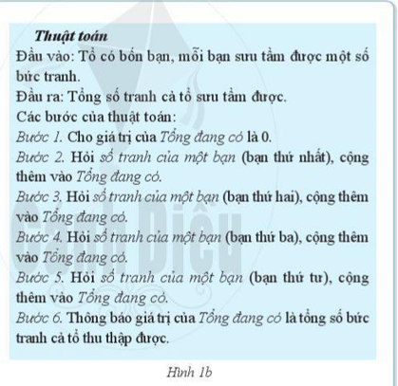
HOẠT ĐỘNG NHÓM ĐÔI
Câu 1: Quan sát thuật toán.Để thể hiện được cấu trúc lặp khi biết trước số lần lặp như số tranh của một bạn và tổng đã có. Em thay thế số lần lặp bằng gì?
Biến đếm.

Slide 14
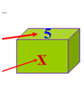
HOẠT ĐỘNG NHÓM ĐÔI
Quan sát hình sau: Theo em các đại lượng 5 là gì và X là gì?

Slide 15
HOẠT ĐỘNG NHÓM ĐÔI
Câu 2: Biến là gì ? Dữ liệu do biến lưu trữ gọi là gì?
+ Biến là đại lượng được đặt tên, dùng để lưu trữ giá trị và giá trị có thể thay đổi trong quá trình thực thiện thuật toán, chương trình
+ Dữ liệu do biến lưu trữ gọi là giá trị của biến

Slide 16
2. Biến đếm và thể hiện cấu trúc lặp khi biết trước số lần lặp:
Em hãy nêu thuật toán để vẽ được hình vuông bên?
Bài toán: Vẽ hình vuông sau với độ dài cạnh là a= 5.
Thuật toán:
Đầu vào: Cạnh a= 5
Đầu ra: Hình vuông
B1: Đặt a= 5( a là số đoạn thẳng được vẽ).
B2: Vẽ đoạn thẳng a với đội dài 5 đơn vị rồi quay phải 90 độ.
B3: Vẽ đoạn thẳng a với đội dài 5 đơn vị rồi quay phải 90 độ.
B4: Vẽ đoạn thẳng a với đội dài 5 đơn vị rồi quay phải 90 độ.
B5: Vẽ đoạn thẳng a với đội dài 5 đơn vị rồi quay phải 90 độ.
a
Từ VD và bài toán trên em hãy nêu cú pháp của cấu trúc lặp biết trước số lần lặp?

Slide 17
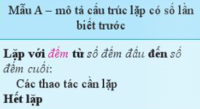
2. Biến đếm và thể hiện cấu trúc lặp khi biết trước số lần lặp
Cú pháp cấu trúc lặp biết trước số lần lặp:
* Chú ý: Các thao tác trong vòng lặp cũng được thực hiện trình tự theo các bước liệt kê

Slide 18
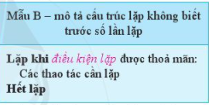
3. Thể hiện cấu trúc lặp khi không biết trước số lần lặp
? Em hãy nêu cú pháp cấu trúc lặp không biết trước số lần lặp?

Slide 19
LUYỆN TẬP

Slide 20
HOẠT ĐỘNG NHÓM
Câu 1. Khi nào thì cần dùng cấu trúc lặp?
- Khi có một loạt thao tác được lặp lại giống nhau thì cần dùng cấu trúc lặp.
Câu 2. Nêu khác biệt cơ bản cách thể hiện cấu trúc lặp trong 2 trường hợp biết số lần lặp và không biết trước số lần lặp?
- Khi biết số lần lặp, thể hiện cấu trúc lặp có dùng biến để đếm số lần lặp
- Khi không biết trước số lần lặp, thể hiện cấu trúc lặp có dùng điều kiện lặp

Slide 21
Câu 3.Thể hiện lại sơ đồ tóm tắt kiến thức bài học.

Slide 22
VẬN DỤNG

Slide 23
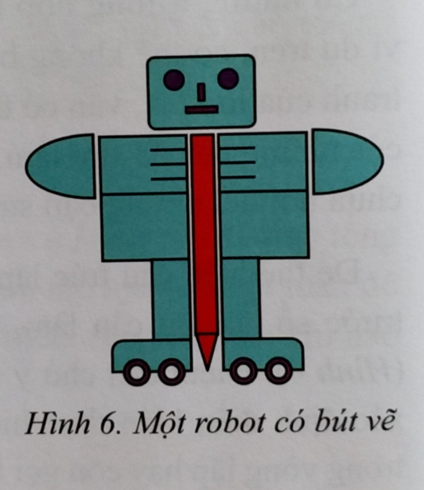
HOẠT ĐỘNG NHÓM
Bài tập SGK trang 92
Em hãy mô tả thuật toán để robot này vẽ được một hình vuông có độ dài cạnh là a cm
Lời giải :
Lặp với đếm từ 1 đến 4
Hạ bút
Di chuyển(a)
Nhấc bút
Quay phải(90)
Hết lặp

Slide 24
Hướng dẫn về nhà
- Đọc lại toàn bộ nội dung bài đã học.
- Học thuộc: Cú pháp của cấu trúc lặp khi biết trước số lần lặp và cú pháp của cấu trúc lặp khi không biết trước số lần lặp
Làm bài tập trong GK và sách bài tập.
- Chuẩn bị cho bài thực hành về mô tả thuật toán.

Slide 25
Giờ học kết thúc
CHÚC CÁC THẦY CÔ SỨC KHỎE
CHÚC CÁC EM HỌC TÔT.

